Slide 1
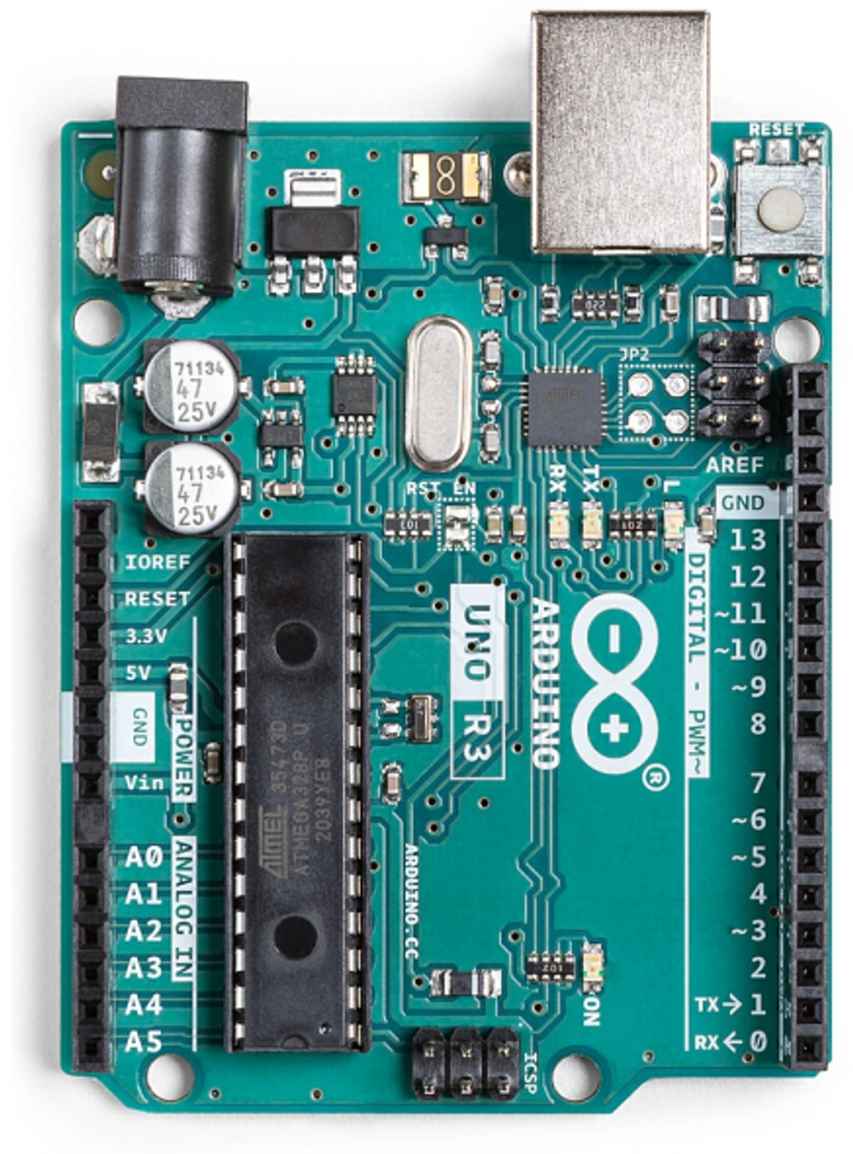

인터럽트
아두이노 포트를 통하여 신호를 입력해 하는 방법에 대해서 알아 봅니다.

Slide 2
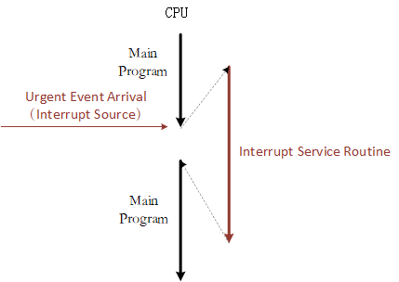
인터럽트란?
운영 체제에서 컴퓨터에 예기치 않은 일이 발생하더라도 작동이 중단되지 않고 계속적으로 업무 처리를 할 수 있도록 해 주는 기능.

Slide 3
인터럽트 종류
인터럽트는 크게 외부 와 내부에서 발생되는 것으로 구분할 수 있습니다.
인터럽트
외부
내부

